Slide 1
УЛТРАЗВУЧНИ СЕНЗОРИ НИВОА
УНИВЕРЗИТЕТ У НОВОМ САДУ
ФАКУЛТЕТ ТЕХНИЧКИХ НАУКА
КАТЕДРА ЗА АУТОМАТИКУ И УПРАВЉАЊЕ СИСТЕМИМА
Александра Сопка

Slide 2
УЛТРАЗВУЧНИ СЕНЗОРИ НИВОА
Основне карактеристике
SIEMENS MILITRONICS POINTEK ULS 200
Основне карактеристике
Поставка
Спецификације
Монтажа
Повезивање

Slide 3
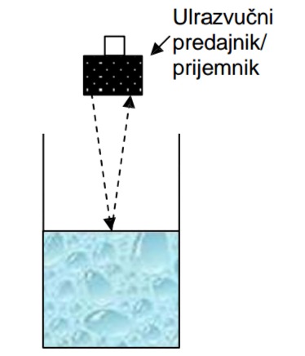
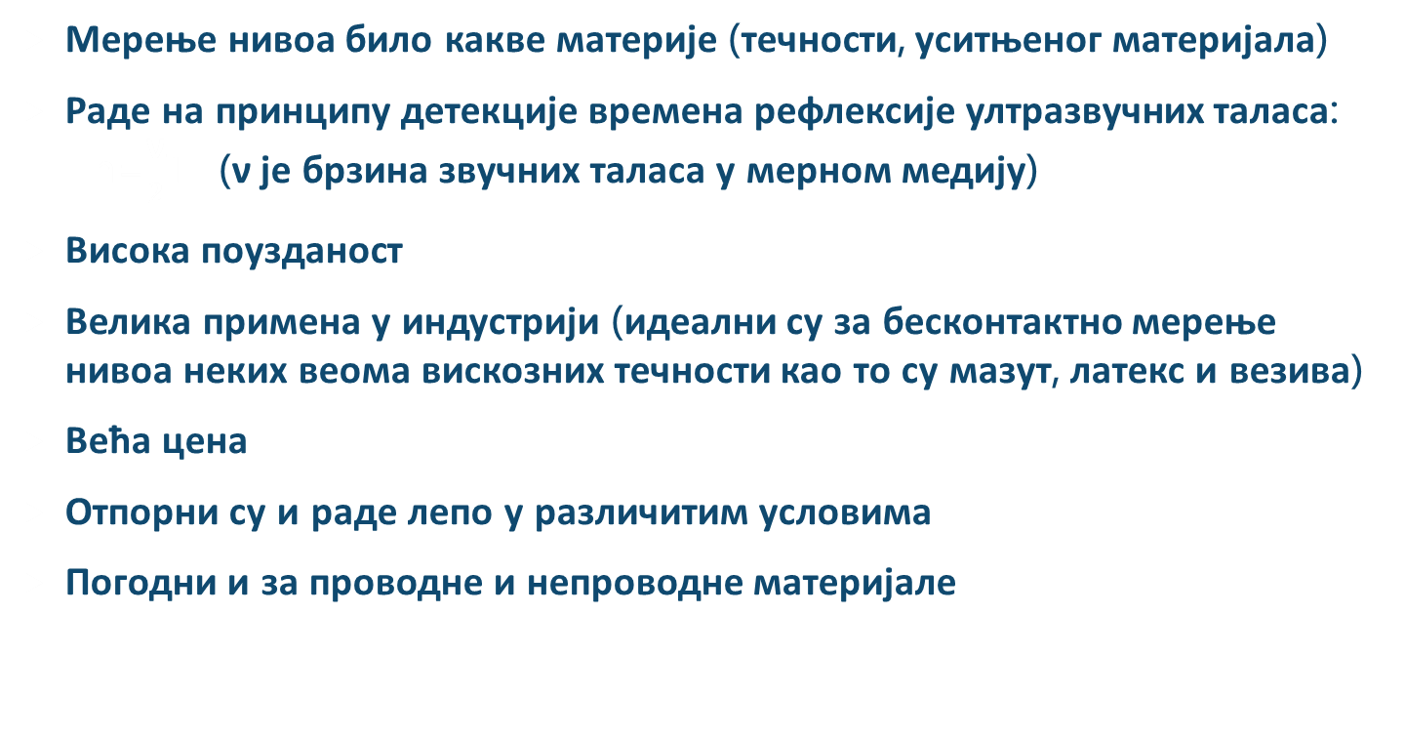
УЛТРАЗВУЧНИ СЕНЗОРИ НИВОА • Основне карактеристике
УЛТРАЗВУЧНИ ПРЕДАЈНИК/
ПРИЈЕМНИК
Мерење нивоа било какве материје (течности, уситњеног материјала)
Раде на принципу детекције времена рефлексије ултразвучних таласа: h=$\frac{\text{ν}}{2}$T (ν је брзина звучних таласа у мерном медију)
Висока поузданост
Велика примена у индустрији (идеални су за бесконтактно мерење нивоа неких веома вискозних течности као то су мазут, латекс и везива)
Већа цена
Отпорни су и раде лепо у различитим условима
Погодни и за проводне и непроводне материјале

Slide 4
Основне карактеристике
Типични опсег од 0.6 до 70 m
Тачност ±0.1%
Напон напајања 24 V, 110 V, 220 V фреквенције 50 до 60 Hz, или 24 V једносмерне струје
Могућност рада при температури од -30 до +75 °С и притиску од od 0.03 до 0.3 MP
За правилан рад ултразвучног сензора, неопходна је мирна површина и одсуство лажних рефлекса са бочних зидова или са горњег зида резервоара

Slide 5
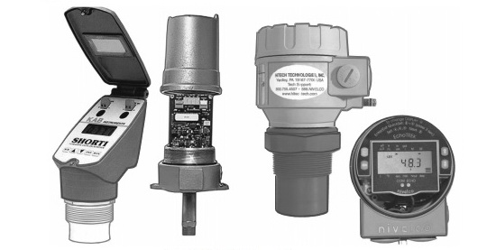
Изглед ултразвучних сензора нивоа

Slide 6
Практично постоји пар ограничења код ових сензора:
пена на површини сензора може да апсорбује звук
брзина звука варира са температуром околине
турбуленција може да доведе до погрешних очитавања вредности са сензора
нагомилавање прашине на антени

Slide 7
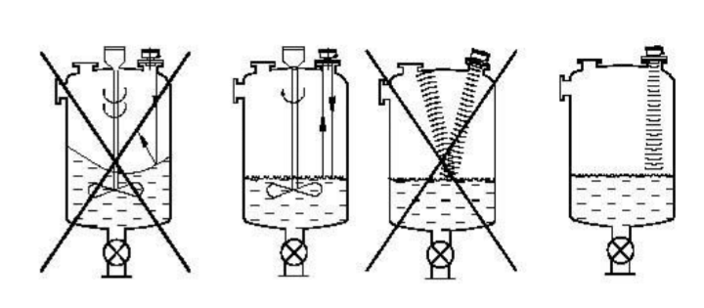
Приликом поставке ове врсте сензора, веома је битно водити рачуна:
о изгледу силоса
о ширини звучног таласа
да ли постоји неки мешач
о начину пуњења силоса

Slide 8
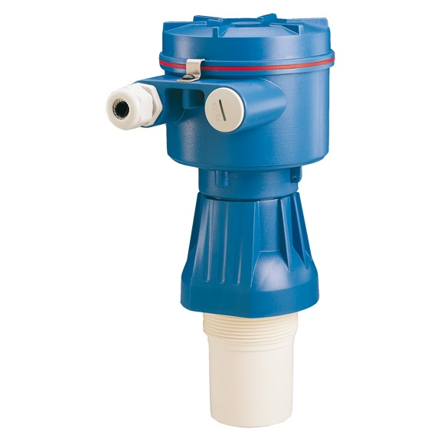
SIEMENS MILITRONICS POINTEK ULS 200

Slide 9
Процесни ултразвучни сензор који пружа високо или ниско стање нивоа течности или чврстих материја
Садржи ултразвучни трансдуцер и температурни сензор
Трансдуцер емитује серије ултразвучних импулса и прима ехо тих импулса који се рефлектују о материјал
Pointek ULS 200 процесира ехо (филтеризација неопходна због разликовања правог еха који долази од материјала и лажног еха који долази од акустичке и електричне буке и сл.)
POINTEK ULS 200 је одличан уређај за детекцију, али за „ backup“ уређаје треба користити CLS 200.

Slide 10
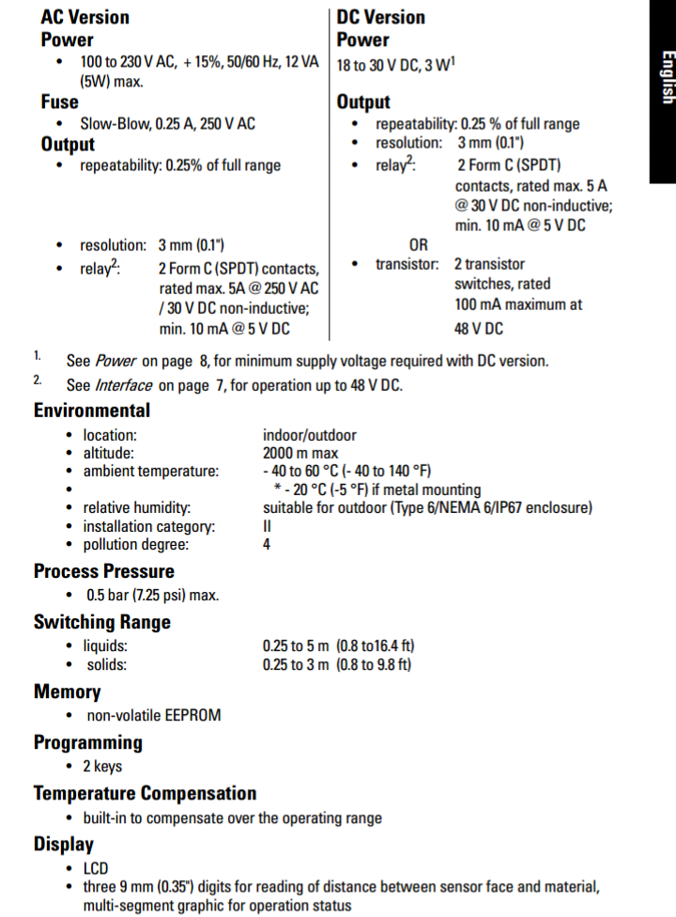
Спецификације

Slide 11
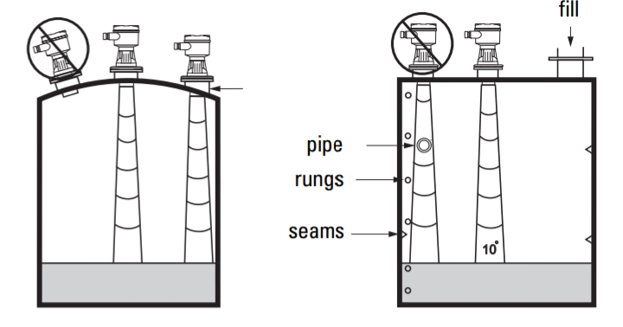
Монтажа
температура околине
-40 до +60 °С
јасна звучна путања нормална на површину материјала
лак приступ за гледање екрана и програмирање (преко два тастера)
без звучних сметњи од неких постојеђих препрека на путу таласа

Slide 12
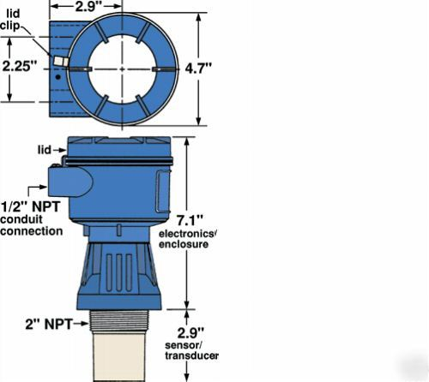
Монтажа
Лице сензора мора да буде најмање 25cm изнад највише очекиваног нивоа

Slide 13
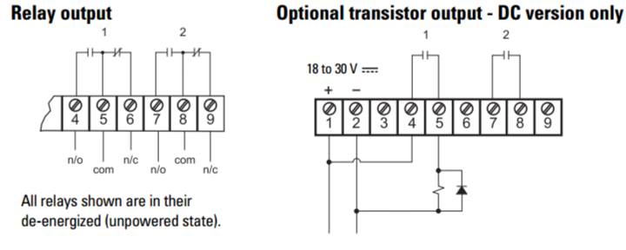
Повезивање сензора

Slide 14
Хвала на пажњи ☺

